Slide 1
Внедрение алгоритма сестринских технологий – основа стандартизации в работе медицинской сестры
Докладчик Сусина Ольга Юрьевна
медицинская сестра ОМО ГБУЗ СО «Сызранская ЦГРБ»

Slide 2
Определение стандарта
Стандарт- нормативный документ, разработанный и утверждённый признанным органом, в котором устанавливаются для всеобщего и многократного использования правила, общие принципы или характеристики, касающиеся различных видов деятельности или их результатов, и который направлен на достижение оптимальной степени упорядочения в определённой области.
Медицинский стандарт – система знаний, умений, навыков и условий, определяющих возможность выполнения определенного вида медицинской деятельности

Slide 3
Цель стандартизации в здравоохранении заключается в повышении качества профилактических и лечебно-диагностических мероприятий, решении задач сохранения и улучшения здоровья населения.
Основные документы, регламентирующие стандартизацию:
– ФЗ от 29 июня 2015г. № 162- ФЗ «О стандартизации в Российской Федерации»;
-ФЗ от 21.11.2011г. № 323 «Об основах охраны здоровья граждан в Российской Федерации». Закон гарантирует обеспечение гражданам доступной бесплатной и качественной медицинской помощи
- Приказ Министерства здравоохранения РФ от 31 июля 2020 г. № 785н «Об утверждении Требований к организации и проведению внутреннего контроля качества и безопасности медицинской деятельности»;

Slide 4
Виды стандартов
Стандарт медицинской помощи
Национальный стандарт
Профессиональный стандарт
Профессиональные стандарты в свою очередь можно разделить:
Порядок медицинской помощи
Клинические рекомендации

Slide 5
Национальные стандарты сестринской деятельности:
стандарты манипуляций, или процедур, которые содержат цели процедур, показания и противопоказания к ним, оснащение и условия для выполнения манипуляций, описание процедуры: подготовка, выполнение, завершение;
стандарты плана ухода за пациентом – отражают базовый уровень высококачественного сестринского ухода в конкретной клинической ситуации;
стандарты оказания неотложной помощи на доврачебном, до госпитальном этапе – перечень алгоритмов, применяемых в типичных клинических ситуациях.

Slide 6
СОП- стандарт операционной процедуры
СОП — документально оформленные инструкции по выполнению рабочих процедур или формализованные алгоритмы выполнения действий, исполнения требований стандартов медицинской помощи

Slide 7
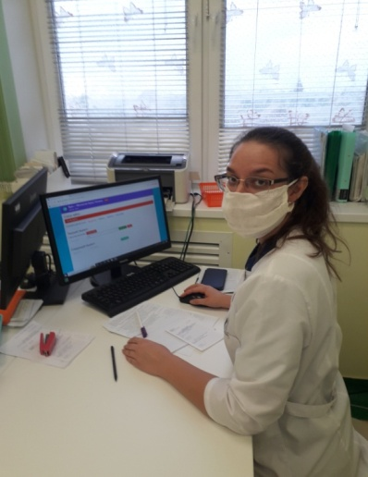
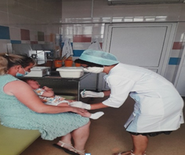
Цель СОП:
предоставить медицинскому персоналу однозначные, простые и понятные инструкции, которые позволят ему безошибочно выполнять свою работу;
обеспечить выполнение манипуляции с постоянным качеством любым сотрудником для каждого пациента;
определить порядок действий для нового сотрудника;
провести объективную оценку работы сотрудников
создать нормативное обеспечение системы управления качеством медицинской помощи

Slide 8
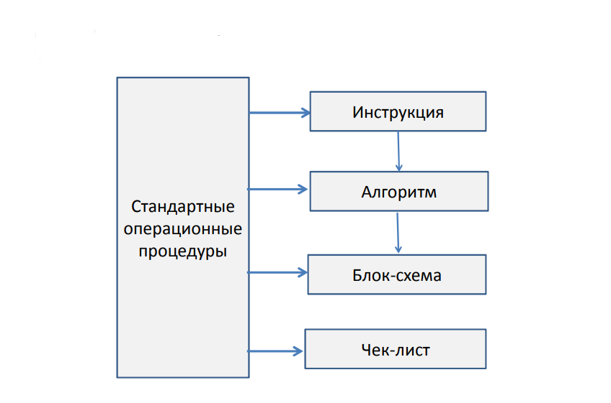
Разновидности СОП

Slide 9
ИНСТРУКЦИЯ
это текстовый документ, содержащий правила или указания по выполнению определенной работы с описанием порядка, способа выполнения и необходимых ресурсов.

Slide 10
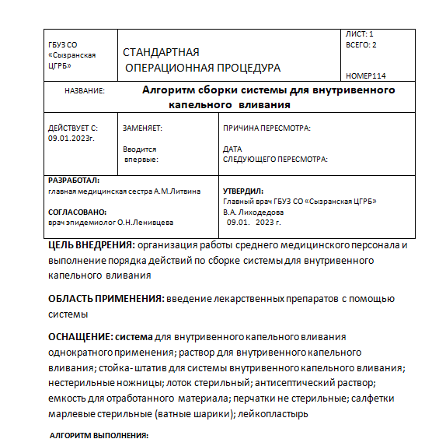
Инструкция - пример

Slide 11
АЛГОРИТМ – ЭТО ОПИСАНИЕ ПОСЛЕДОВАТЕЛЬНОСТИ ДЕЙСТВИЙ ДЛЯ ДОСТИЖЕНИЯ ОПРЕДЕЛЕННОГО РЕЗУЛЬТАТА, ЗАПИСАННЫХ В ВИДЕ ПОНЯТНЫХ ИСПОЛНИТЕЛЮ КОМАНД
Измерение длины тела (у детей до 1 года)
Объяснить маме цель исследования.
Установить горизонтальный ростомер на ровной устойчивой поверхности шкалой «к себе». Подготовить необходимое оснащение.
Вымыть руки (смотри регламент мытья рук) и осушить.
Обработать рабочую поверхность ростомера дез. раствором с помощью ветоши. Постелить пеленку (она не должна закрывать шкалу планки).
Уложить ребенка на ростомер.
Выпрямить ноги малыша легким нажатием на колени.
Придвинуть к стопам, согнутым под прямым углом, подвижную планку ростомера.
По шкале определить длину тела ребенка.
Убрать ребенка с ростомера, записать результат.
Убрать пеленку с ростомера, протереть рабочую поверхность ростомера дез. раствором двукратно с
интервалом 15 минут.
Вымыть руки (смотри регламент мытья рук)

Slide 12
БЛОК СХЕМА
графическая модель, отражающая отдельные этапы процесса и используемая на рабочем месте медицинского работника с целью напоминания и быстрого ориентирования по изученному СОПу

Slide 13
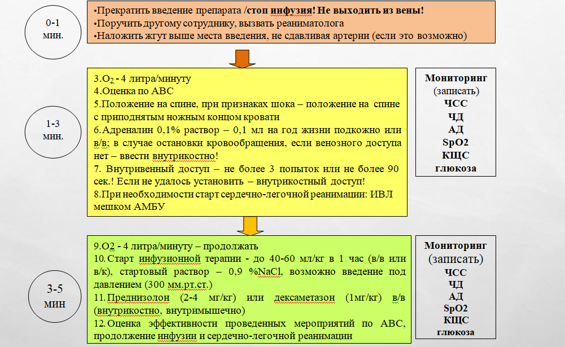
БЛОК- СХЕМА ОКАЗАНИЯ НЕОТЛОЖНОЙ ПОМОЩИ ПРИ АНАФИЛАКТИЧЕСКОЙ РЕАКЦИИ У ДЕТЕЙ (пример)
Транспортировка в отделение реанимации

Slide 14
ЧЕК ЛИСТ
документ, содержащий контрольный перечень вопросов и применяемый для реализации аудита предъявляемых требований к медицинскому персоналу

Slide 15
ЧЕК ЛИСТ - пример

Slide 16
Принципы разработки СОП
Всестороннее исследование;
Участие экспертов;
Простота и ясность;
Актуализация и обновление;
Проверка эффективности.

Slide 17
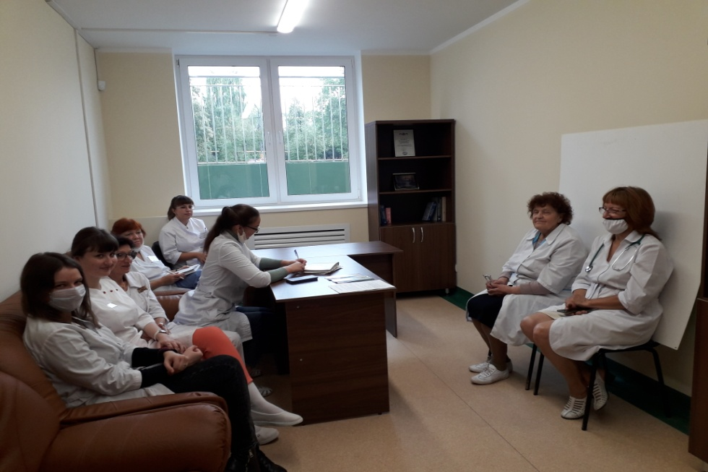
Процесс создания СОП
ОПРЕДЕЛЕНИЕ СУЩЕСТВУЮЩЕЙ ПРОБЛЕМЫ – СЛАБОГО МЕСТА ПРОЦЕССА
ИЗУЧЕНИЕ НОРМАТИВНОЙ И РЕГЛАМЕНТИРУЮЩЕЙ ДОКУМЕНТАЦИИ И ИНСТРУКЦИЙ
ПОДБОР КОМАНДЫ
НАБЛЮДЕНИЕ ЗА ПРОЦЕССОМ (НЕОБХОДИМО ПРОНАБЛЮДАТЬ НЕСКОЛЬКО ЦИКЛОВ - 7-8, С РАЗНЫМИ ИСПОЛНИТЕЛЯМИ)
ЗАПИСЬ ПРОЦЕССА КАК ПОСЛЕДОВАТЕЛЬНОСТИ ОПЕРАЦИЙ (АЛГОРИТМА)
ОБСУЖДЕНИЕ С ИСПОЛНИТЕЛЯМИ
КОРРЕКТИРОВКА АЛГОРИТМА

Slide 18
Правила оформления СОП
В колонтитулах каждой СОП должна содержаться следующая информация :
наименование организации;
название СОП;
идентификационный код СОП;
номер версии;
номер экземпляра и общее количество экземпляров;
дата введения в действие СОП;
количество страниц

Slide 19
Регистрация и согласование СОП
Разработал – должность, ФИО, подпись, дата;
Проверил – должность, ФИО, подпись, дата;
Утвердил – должность, ФИО, подпись, дата;
Согласовал – должность, ФИО, подпись, дата.

Slide 20
Основные разделы СОП
Назначение
Область применения
Нормативные ссылки
Термины и определения
Используемые сокращения
Применяемое оборудование/инструменты
Основная часть

Slide 21
Применение СОП позволяет:
создать условия для проведения экспертной оценки качества всех видов сестринской деятельности;
обеспечить единый алгоритм проведения простых медицинских услуг;
защитить сестринский персонал в правильности оказания медицинской помощи пациенту или проведении стандартной операционной процедуры;
обеспечить постоянный рост профессионального уровня медицинских сестер, поскольку разработка стандартов является высшей формой самообразования;
привести в единую систему сестринскую документацию во всех подразделениях медицинской организации;
оснастить систематизировано каждое рабочее место;
ускорить процесс подготовки сестринского персонала к проведению простых медицинских услуг;
объяснить сестринскому персоналу последовательность действий, в зависимости от клинических ситуаций
облегчить адаптацию вновь прибывших сотрудников на рабочем месте
снизить риск развития ИСМП

Slide 22
СПАСИБО ЗА ВНИМАНИЕ!

